Slide 1
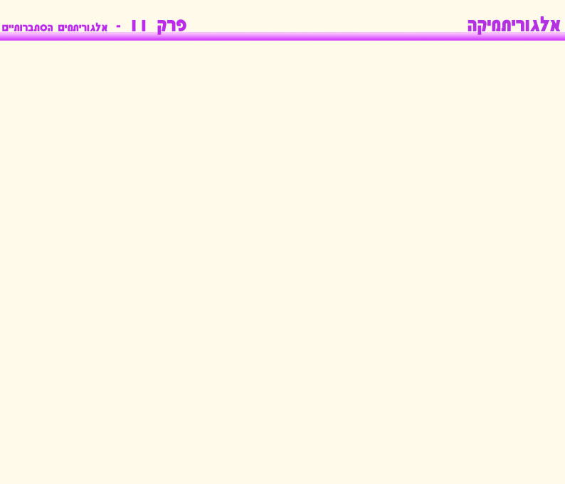
פרק 11
אלגוריתמים הסתברותיים
הוכן על ידי: רינת רוזנברג
ערך: אייל משיח

Slide 2
הקדמה
בפרק זה נוותר על הדרישה שפתרון לבעיה אלגוריתמית ייתן את התשובה הנכונה עבור כל הקלטים האפשריים.
יחד עם זאת נרצה שההסתברות לטעות תהיה זניחה.

Slide 3
נראה פתרון הסתברותי לבעיית הפילוסופים הסועדים
בצע את הפעולות הבאות שוב ושוב:
(1) בצע פעולות חשיבה עד שתרצה לאכול;
(2) הטל מטבע כדי לבחור כיוון באופן אקראי;
(3) חכה עד אשר מתפנה המזלג בכיוון שנבחר ואז הרם אותו;
(4) אם המזלג השני אינו פנוי בצע:
(4.1) הנח בחזרה את המזלג שהרמת;
(4.2) חזור ל-(2);
(5) אחרת הרם את המזלג השני;
(6) אכול לשובע;
(7) הנח את שני המזלגות וחזור ל-(1).

Slide 4
האם הפתרון מונע קיפאון?
פתרון זה חופשי ממצבי קיפאון בהסתברות 1.
כדי שיתרחש קיפאון על כל N המטבעות להצביע על אותו כיוון בכל פעם שהן מוטלות.
זהו מאורע שהסתברותו אפס.
האם הפתרון מונע הרעבה?
לא! הסיכוי להרעבה גדול מ-0.

Slide 5
בעיית הראשוניות
מספר N.
קלט:
האם N הוא מספר ראשוני?
פלט:
האם הבעיה שייכת ל-co-NP ?
כן, לבעיה המשלימה לבעיית הראשוניות קיים מסמך אישור קצר.
מספר המחלק את N מהווה מסמך אישור קצר לכך ש-N לא ראשוני.
האם הבעיה שייכת ל-NP ?
כן, חוקרים הצליחו להוכיח גם טענה זו!
האם הבעיה שייכת ל- P?

Slide 6
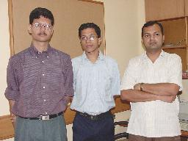
לפני כשנה הוכיחו שקיים פתרון פולינומיאלי לבעיית הראשוניות!
האלגוריתם נקרא Kayal, Saxena) AKS (Agarwal, על שם ממציאיו.

Slide 7


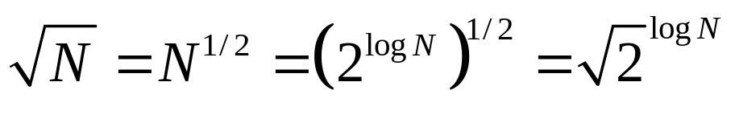
אלגוריתם נאיבי לבדיקת ראשוניותו של מספר N:
(1) prime← true, k← 2
(2) כל עוד וגם prime=true בצע:
(2.1) אם (N mod k)=0 אז prime←false;
(2.2) אחרת k ←k+1;
(3) החזר את prime.
סיבוכיות האלגוריתם:
גודל הקלט: O(log N)
זמן הריצה הוא אקספוננציאלי בגודל הקלט!
הסבר:

Slide 8
אלגוריתם הסתברותי לבדיקת ראשוניותו של מספר N:
ניתן להוכיח שאם N הוא פריק, אזי יותר ממחצית המספרים שבין 1 ל- N-1 מהווים עדים מאשרים לכך.
האלגוריתם:
(1) בחר באופן אקראי 200 מספרים בין 1 ל-N-1.
(2) עבור כל המספרים שנבחרו בצע:
(2.1) אם המספר הוא עד-מאשר לפריקותו של N אז עצור והחזר לא.
(3) עצור והחזר כן.
אם N הוא אכן ראשוני, האלגוריתם יחזיר בוודאות כן.
אם N אינו ראשוני, האלגוריתם יחזיר כן (בטעות) בהסתברות קטנה מ-1/2²⁰⁰.

Slide 9
הגדרות:
אלגוריתמים שהם תמיד מהירים וכנראה נכונים נקראים
מונטה-קרלו.
אלגוריתמים שהם תמיד נכונים וכנראה מהירים נקראים
לאס-וגאס.
לאיזה סוג משתייך האלגוריתם ההסתברותי לבדיקת ראשוניות?
מונטה-קרלו.

Slide 10
מכונות טיורינג הסתברותיות
אלו מכונות טיורינג לא-דטרמיניסטיות שבהן מוכתבת בחירה בין אפשרויות על-ידי תוצאת הטלתה של מטבע הוגנת רגילה, ולא מטבע קסם.
המחלקה RP (Random Polynomial-time)
מחלקת בעיות ההכרעה, שעבור כל אחת מהן קיימת מכונת טיורינג הסתברותית, פולינומיאלית בזמן, בעלת התכונה הבאה:
אם התשובה הנכונה עבור קלט x היא לא, אזי המכונה אומרת לא בהסתברות 1.
לעומת זאת, אם התשובה הנכונה היא כן, אזי המכונה אומרת כן בהסתברות גדולה מ-1/2.

Slide 11
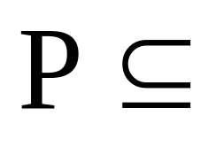

המחלקה co-RP
מחלקת בעיות ההכרעה, שעבור כל אחת מהן קיימת מכונת טיורינג הסתברותית, פולינומיאלית בזמן, בעלת התכונה הבאה:
אם התשובה הנכונה עבור קלט x היא כן, אזי המכונה אומרת כן בהסתברות 1.
לעומת זאת, אם התשובה הנכונה היא לא, אזי המכונה אומרת לא בהסתברות גדולה מ-1/2.
למחלקה RP.
לאיזו מחלקה שייכת בעיית הפריקות?
למחלקה co-RP.
לאיזו מחלקה שייכת בעיית בדיקת ראשוניות?
מתקיים:

Slide 12
שאלה 1
הוזמנת להשתתף בשעשועון טלוויזיה חדש – "הכדור הוא עגול". כללי המשחק הם כדלהלן:
כד מספר 1 מכיל N כדורים הממוספרים מ-1 עד N, וכד מספר 2 מכיל 2N כדורים הממוספרים מ-1 עד 2N.
הכדים זהים מבחוץ.
אחד משני הכדים מוצג בפניך, ועליך לנחש באיזה כד מדובר. אם תנחש נכון, תזכה ב-1000 ₪.
כדי להגדיל את סיכוייך לנחש נכון, ניתנת לך אפשרות "לקנות" כדורים במחיר של 50 ₪ לכדור.
במקרה שהחלטת לקנות כדור, מוציאים כדור מהכד (הכדור נבחר באקראי מבין הכדורים בכד), מקריאים לך את מספרו ומחזירים אותו לכד.
עליך לתכנן אלגוריתם, שיאפשר לך לנחש בביטחון רב באיזה כד מדובר.

Slide 13
אם יוצג בפניך כד מספר 1, מובטח כי לא תטעה.
אם יוצג בפניך כד מספר 2, מובטח כי ההסתברות שתטעה תהיה קטנה מ-1/100.
תארו אלגוריתם מתאים, שיגרום להוצאה כספית קטנה ככל האפשר.

Slide 14
פתרון:
(1) i ← 1
(2) כל עוד i<8 בצע:
(2.1) בחר באקראי כדור מהכד והוצא אותו מהכד.
(2.2) אם המספר הרשום על הכדור גדול מ-N אז קבע שמדובר בכד מספר 2.
(2.3) אחרת ← i+1 i.
(3) נחש שמדובר בכד מספר 1.
ההוצאה הכספית היא לכל היותר 350ש"ח.
האם האלגוריתם הוא מסוג מונטה-קרלו או לאס-וגאס?
מונטה-קרלו, כי הוא תמיד מהיר אך עלול לטעות.
(1/2)⁷ = 1/128 < 1/100
הסיכוי לטעות:

Slide 15
שאלה 2
סיטונאי של סיגרים קובניים קיבל משלוח של 100 ארגזי סיגרים. כל ארגז מכיל n סיגרים. לסיטונאי נודע, שבאחד הארגזים הוחלפו יותר ממחצית הסיגרים בסיגרים מזויפים.
כדי לאתר את הארגז עם הסיגרים המזויפים, הסיטונאי הזמין מומחה מיוחד מקובה, שיכול לבדוק אם סיגר הוא אמיתי או מזויף בזמן קצר.
עליכם להציע למומחה הקובני אלגוריתם הסתברותי לאיתור הארגז המכיל את הסיגרים המזויפים, כך שמספר הסיגרים שהמומחה יצטרך לבדוק (במקרה הגרוע) יהיה קטן ככל האפשר.
א. כתבו את האלגוריתם בפסאודו-קוד.
ב. כמה סיגרים יצטרך המומחה הקובני לבדוק במקרה הגרוע ובמקרה הטוב?
מה הסיכוי שיתרחש המקרה הגרוע?

Slide 16
פתרון
א. אלגוריתם הסתברותי:
(1) כל עוד לא נמצא סיגר מזויף בצע:
(1.1) עבור i=1 עד 100
(1.1.1) בחר באקראי סיגר אחד מארגז i והוצא אותו מהארגז.
(1.1.2) אם הוא מזויף החזר את i וסיים.
במקרה הטוב: המומחה יבדוק סיגר אחד.
במקרה הגרוע: המומחה יבדוק 100 ∙ n/2 סיגרים.
(1/2)^{n/2-1}
הסיכוי למקרה הגרוע קטן מ:

Slide 17
תורת ההצפנה (קריפטוגרפיה)
הנושא המרכזי בקריפטוגרפיה הוא הצפנה ופענוח של מסרים.
נרצה שיתקיימו התנאים הבאים:
(1) רק מקבל ההודעה יוכל לפענח אותה.
(2) מקבל ההודעה יהיה בטוח באותנטיות של החתימה.
(3) השולח לא יוכל להתכחש לחתימה.
(4) מקבל ההודעה לא יוכל לחתום על הודעות אחרות בשם השולח.
(5) מקבל ההודעה לא יוכל לשנות את ההודעה החתומה.
(6) מקבל ההודעה לא יוכל לשלוח את ההודעה החתומה לצד ג'.

Slide 18
שימוש במפתחות
פתרון אפשרי
מפתח אחד (בו ישתמש השולח) ישמש להצפנתה של הודעה M.
מפתח שני (בו ישתמש מקבל ההודעה) ישמש לפענוח ההודעה המוצפנת.
H=Encr(M)
M=Decr(H)
החיסרון: לכל זוג של שולח ומקבל חייבים לייצר זוג מפתחות על מנת שהמערכת תהיה בטוחה.
בעיה נוספת: העברת המפתח לצד השני בבטחה. (אם היינו יודעים להעביר את המפתח בצורה בטוחה, היינו יכולים לשלוח את ההודעה באותו אופן!)
אילו מהתנאים מתקיימים?

Slide 19
(W. Diffie & M. Hellman)
הצפנה באמצעות מפתח ציבורי
לכל משתמש יש מפתח ציבורי אותו הוא מפרסם (מנעול) ומפתח פרטי.
המנעול של איה:
Encr_{A}
המפתח של איה : דרך מהירה לחישוב
Decr_{A}
המנעול של בועז:
Encr_{B}
המפתח של בועז : דרך מהירה לחישוב
Decr_{B}
אם למשל בועז רוצה לשלוח הודעה M לאיה,
הוא יצפין את ההודעה בעזרת המפתח הציבורי של איה:
Encr_{A}(M)
איה תפענח את ההודעה ע"י שימוש במפתח הפרטי שלה:
Decr_{A} (Encr_{A}(M))=M
חשוב שפונקצית ה-Decr לא תהיה ניתנת לחישוב בזמן סביר, אלא אם כן ידוע המפתח הסודי של המשתמש.

Slide 20
אילו מהתנאים מתקיימים?
(1) רק מקבל ההודעה יוכל לפענח אותה.
(2) מקבל ההודעה יהיה בטוח באותנטיות של החתימה.
(3) השולח לא יוכל להתכחש לחתימה.
(4) מקבל ההודעה לא יוכל לחתום על הודעות אחרות בשם השולח.
(5) מקבל ההודעה לא יוכל לשנות את ההודעה החתומה.
(6) מקבל ההודעה לא יוכל לשלוח את ההודעה החתומה לצד ג'.

Slide 21
יישום חתימות באמצעות מפתח ציבורי
נניח שבועז רוצה לשלוח הודעה M לאיה.
בועז יחתום על ההודעה ע"י הפעלת פונקצית הפענוח שלו:
S=Decr_{B} (M)
הוא ישלח את ההודעה החתומה לאיה ע"י שימוש בפונקצית ההצפנה שלה:
Encr_{A} (Decr_{B} (M))
איה תפענח את ההודעה ע"י הפעלת פונקצית הפענוח שלה:
Decr_{A} (Encr_{A} (Decr_{B} (M))) = Decr_{B} (M)
והפעלת פונקצית ההצפנה של בועז:
Encr_{B}(Decr_{B} (M)) = M
Decr_{A} (Encr_{A}(M)) = Encr_{A} (Decr_{A}(M)) = M
חייב להתקיים השוויון:

Slide 22
אילו מהתנאים מתקיימים?
(1) רק מקבל ההודעה יוכל לפענח אותה.
(2) מקבל ההודעה יהיה בטוח באותנטיות של החתימה.
(3) השולח לא יוכל להתכחש לחתימה.
(4) מקבל ההודעה לא יוכל לחתום על הודעות אחרות בשם השולח.
(5) מקבל ההודעה לא יוכל לשנות את ההודעה החתומה.
(6) מקבל ההודעה לא יוכל לשלוח את ההודעה החתומה לצד ג'.
כדי שאיה לא תשלח את ההודעה החתומה של בועז לגורם שלישי (כלומר שליחת הודעה בשמו של בועז) על בועז לרשום בגוף ההודעה שהיא מיועדת לאיה!

Slide 23
מערכת ההצפנה RSA
(ע"ש ממציאיה: Rivest , Shamir, Adleman)
זוהי המערכת הראשונה שמימשה את הרעיון של הצפנה באמצעות במפתח ציבורי.
מערכת RSA מבוססת על הניגוד שבין בדיקת ראשוניות לבין פירוק לגורמים.
בעוד שבדיקת ראשוניות מתבצעת במהירות (ע"י אלגוריתם הסתברותי), לא נמצא פתרון מהיר לבעיית הפירוק לגורמים.

Slide 24
מערכת ההצפנה RSA - פירוט
1) כל משתתף בוחר באופן סודי ואקראי 2 מספרים ראשוניים גדולים בני 150 ספרות: P,Q.
2) כל משתתף מפרסם את תוצאת מכפלת שני המספרים שבחר: Prod=P∙Q
3) כל משתתף בוחר באופן אקראי וסודי מספר גדול Priv (בן 300 ספרות) שאין לו גורמים משותפים עם המכפלה R=(P-1)∙(Q-1).
4) כל משתתף מחשב את המספר Publ שהוא ההפכי של Priv מדולו R.
Priv ∙ Publ  1 mod R
5) לכל משתתף i המנעול הוא המספרים (Publ_{i}, Prod_{i}) שאותם הוא מפרסם.
והמפתח הסודי הוא המספרים (P_{i}, Q_{i} , Priv_{i}) שאותם הוא לא מפרסם.

Slide 25
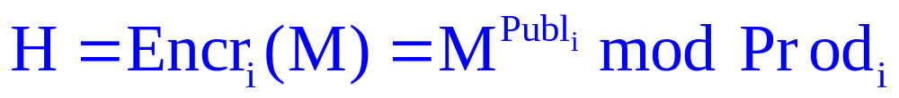
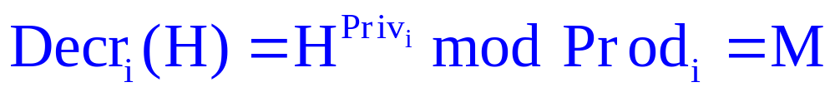
שליחת הודעה ל-i:
פענוח ההודעה המוצפנת ע"י i:

Slide 26
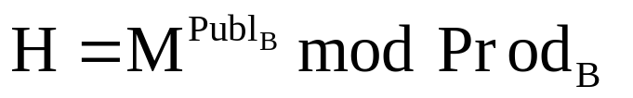
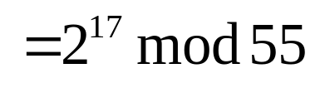
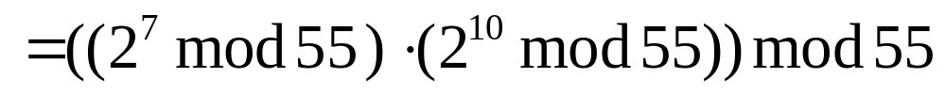

תרגיל 3
המפתח הציבורי של בועז הוא (Prod_{B}=55, Publ_{B}=17). נניח כי איה רוצה לשלוח הודעה לבועז.
א. שלחו את ההודעה m=2 מאיה לבועז.
2^{z} mod m = (2^{x} mod m ∙ 2^{y} mod m) mod m z=x+y

Slide 27
ב. נניח כעת כי גליה מצאה דרך לפרק מספר לגורמים בזמן סביר. הראו כיצד תוכל לפענח את ההודעה המוצפנת ששלחה איה לבועז.
Prod_{B} = Q_{B} ∙ P_{B}
מציאת Q_{B} ו-P_{B}:
55 = Q_{B} ∙ P_{B}
Q_{B} = 5, P_{B} = 11
מציאת Priv_{B}:
Priv_{B} ∙ Publ_{B} ≡ 1 mod R_{B}
R_{B} = (Q_{B}-1)(P_{B}-1)=4 ∙ 10 = 40
Priv_{B} ∙ 17 ≡ 1 mod 40
Priv_{B} = 33
פענוח ההודעה:
Decr(H)=H^{PrivB} mod Prod_{B}
=7³³ mod 55
=(((7¹⁰ mod 55)³ mod 55) ∙ (7³ mod 55)) mod 55 = 2

